Slide 1

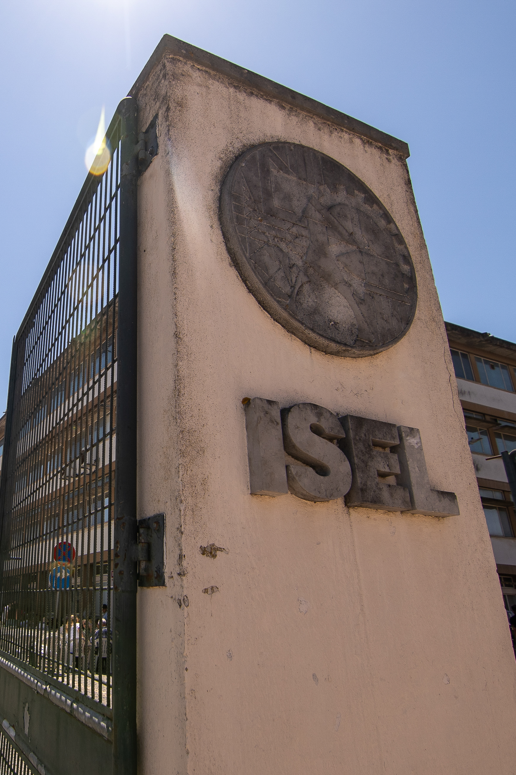
PROJETO FINAL DE CURSO · ISEL
EduCal
Aplicação de Planeamento Académico
Licenciatura em Engenharia Informática, Redes e Telecomunicações
Daniel Santos - 51701
Orientadores: Filipe Freitas e Sandra Ferreira

Slide 2

CONTEXTO
O Planeamento Académico no ISEL
Processo Manual
O planeamento anual é gerido com folhas de cálculo Excel densas e complexas, sem qualquer automatização.
Transição Morosa
A migração entre anos letivos implica replicar manualmente uma rede complexa de objetivos, responsáveis e instruções.
Propenso a Erros
A ausência de validação automática torna o processo vulnerável a inconsistências e falhas humanas.

Slide 3
PROBLEMA E OBJETIVOS
Porquê o EduCal?
O Problema
Os Objetivos
Não existe nenhuma ferramenta que automatize a transição de datas entre anos letivos no ISEL. O processo atual é manual, redundante e sem validação de regras de negócio.
Criar um calendário académico de base centralizado
Automatizar a migração entre anos letivos
Aplicar regras de negócio (feriados, fins de semana, férias)
Eliminar redundâncias no fluxo de trabalho

Slide 4
A SOLUÇÃO
O que é o EduCal?
Uma aplicação web que substitui as folhas de cálculo por um sistema estruturado, automatizado e colaborativo.
Lógica Hierárquica
Motor de Migração
Controlo de Responsáveis
Eventos com múltiplas ocorrências independentes e rastreabilidade completa.
Migra os eventos e as férias letivas de um ano para o próximo ano letivo.
Gestão de estados de planeamento e atribuição de responsáveis por evento.
Notificações
Motor de Regras
Sino de notificações in-app com aviso configurável por evento, avisando antes de cada ocorrência.
Sete regras configuráveis (feriados, fins de semana, férias, sobreposições, intervalos mínimos) validam cada ocorrência.

Slide 5
ARQUITETURA
Arquitetura do Sistema
Arquitetura de três camadas com separação clara de responsabilidades, em testes numa máquina virtual da rede interna do ISEL.

Slide 6
ARQUITETURA
Arquitetura ao Serviço do Deployment
Padrão Repositório
Camada de Dados
Toda a lógica de negócio depende só de uma interface (ex: ICalendarRepository), nunca de um cliente de base de dados concreto.
Uma variável de ambiente, DATA_LAYER, escolhe a implementação: qualquer valor diferente de "redis" resolve para PostgreSQL.
Desenvolvimento: Vercel + Redis
Produção: VM do ISEL + PostgreSQL
A pré-visualização em Vercel corre sobre a implementação Redis (blob JSON.
A mesma aplicação, sem alterar controllers, serviços ou frontend, só a variável de ambiente muda.

Slide 7
ARQUITETURA
Frontend - Next.js App Router
A interface do EduCal é construída com Next.js 16, aproveitando as funcionalidades do App Router para uma experiência de utilizador moderna.
Arquitetura Next.js App Router
Estrutura de Componentes React
Combinação de Server Components para renderização inicial e Client Components para interatividade, otimizando o carregamento.
Componentes reutilizáveis com shadcn/ui e Tailwind CSS v4, organizados por funcionalidade (calendário, autenticação, notificações).
Interface Intuitiva
Validação de Formulários
Cinco vistas (Agenda, Dia, Semana, Mês, Ano) para ajustar a densidade de informação, com tema claro/escuro.
react-hook-form com resolvers Zod, reutilizando o mesmo schema de validação do backend no cliente e no servidor.

Slide 8
ARQUITETURA
Stack Tecnológico Completo
Interface & Estilo
Formulários & Interação
Next.js 16 (App Router) · TypeScript · Tailwind CSS v4 · shadcn/ui sobre Radix UI.
react-hook-form com resolvers Zod · framer-motion · re-resizable · sonner para notificações toast.
API & Dados
Build, Datas & Testes
Next.js API Routes · Drizzle ORM · PostgreSQL · Zod para validação · scrypt (Node crypto) para passwords.
pnpm como gestor de pacotes · date-fns e date-holidays · Vitest com @vitest/coverage-v8.

Slide 9
ARQUITETURA
Backend - Web-API e Lógica de Negócio
Controller · Service · Data
Erros e Resposta Padronizada
Cada feature (auth, calendar, notifications) segue a mesma estrutura: o controller só delega, a lógica de negócio fica isolada no serviço.
Toda a API responde no mesmo formato: {data} em sucesso, {error} em falha — erros de validação, autorização ou negócio passam todos pelo mesmo fail().
Camada de Serviço
Validação com Zod
É aqui que o Motor de Migração e o Motor de Regras Extensível encontram-se, os dois mecanismos centrais do EduCal, detalhados nos próximos slides.
Payloads validados de ponta a ponta com Zod, incluindo esquemas construídos dinamicamente a partir de valores da base de dados (ex: categorias).

Slide 10
IMPLEMENTAÇÃO · RF06
Middleware de Autenticação e Roles
withApiAuth — Autenticação
withRolePolicy — Autorização
Middleware HTTP que obtém o cookie de sessão de um utilizador e rejeita pedidos não autenticados antes de chegarem a qualquer controller.
Wrapper genérico ao nível do serviço: mapa de método para role mínima, "deny-by-default" ao nível dos tipos — falta uma entrada e o código nem compila.
Hierarquia de Roles
Invariantes de Auto-Gestão
Viewer < Editor < Admin. Editar o calendário exige Editor; gerir utilizadores exige Admin.
Um admin não se pode auto-despromover nem auto-eliminar; o último admin restante nunca pode ser removido.

Slide 11
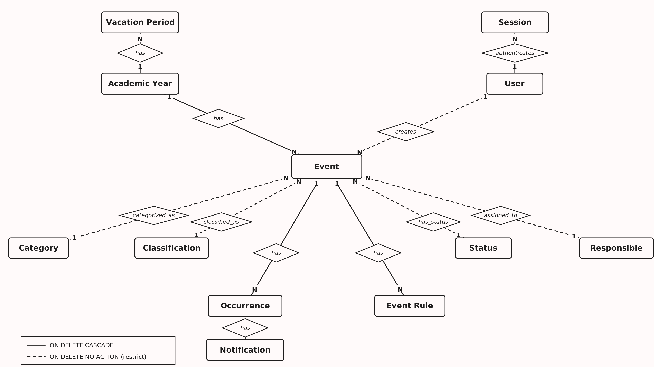
MODELO DE DADOS
Entidades Principais

Slide 12
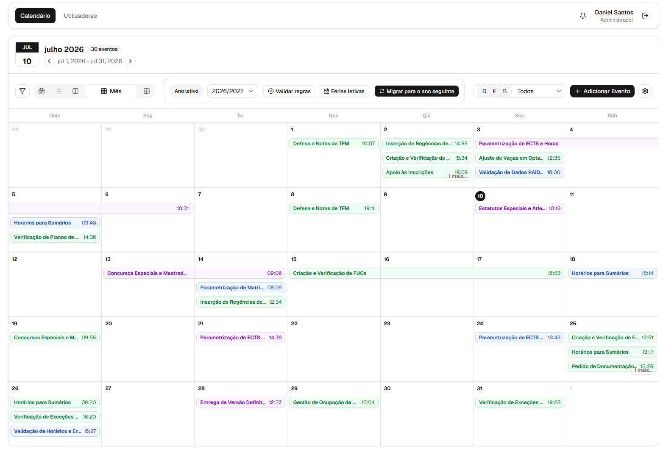
IMPLEMENTAÇÃO · RF01
Calendário Interativo
Funcionalidades Operacionais
Vistas Agenda, Diária, Semanal, Mensal e Anual
Criação de eventos com metadados completos (nome, objetivo, categoria, responsável)
Múltiplas ocorrências por evento
Drag-and-drop para reagendamento direto
Validação de dados com Zod em todos os inputs da API

Slide 13
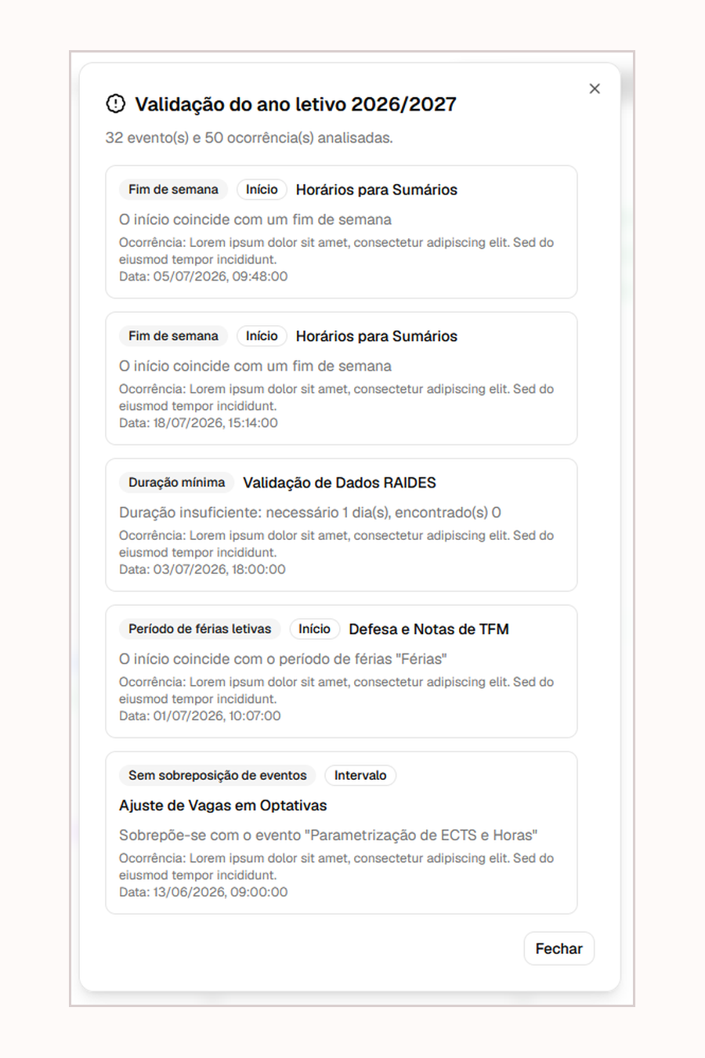
IMPLEMENTAÇÃO · RF02
Motor de Migração de Calendário
Migração Idempotente
Ajuste de Datas
Clona cada evento apenas se ainda não existir no ano seguinte, evitando duplicados.
Cada ocorrência avança um ano civil; 29 de fevereiro é ajustado para 28 em anos não bissextos.
Validação Pós-Migração
Após migrar, o motor de regras reporta violações para revisão manual.

Slide 14
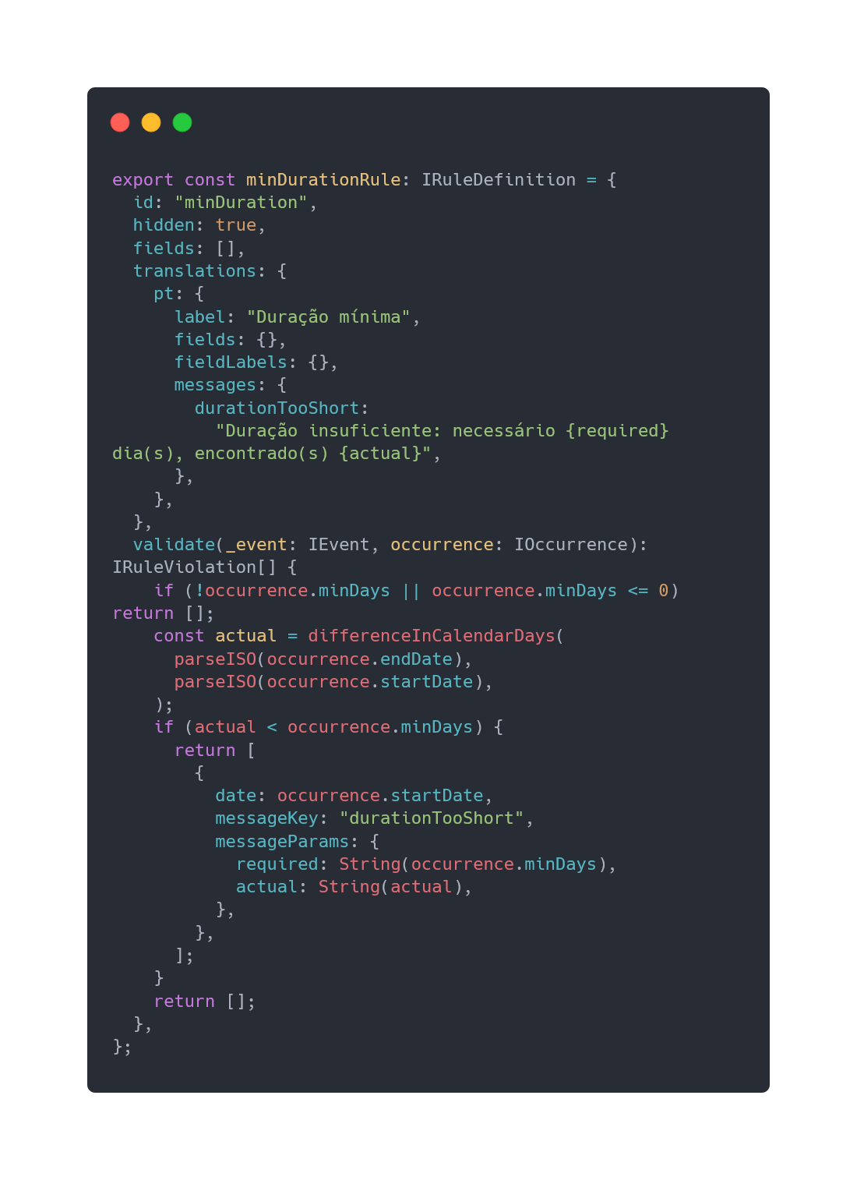
IMPLEMENTAÇÃO · RF03
Motor de Regras de Negócio
Regras Configuráveis
Regras Sempre Ativas
Cinco regras por evento: fins de semana, feriados, férias, sobreposições e intervalo mínimo.
Duração mínima e intervalo entre ocorrências aplicam-se sempre, sem configuração manual.
Motor Extensível
Interface partilhada (id, fields, validate) numa lista central. Fazer uma nova regra é só um ficheiro com apenas a função de validação.

Slide 15
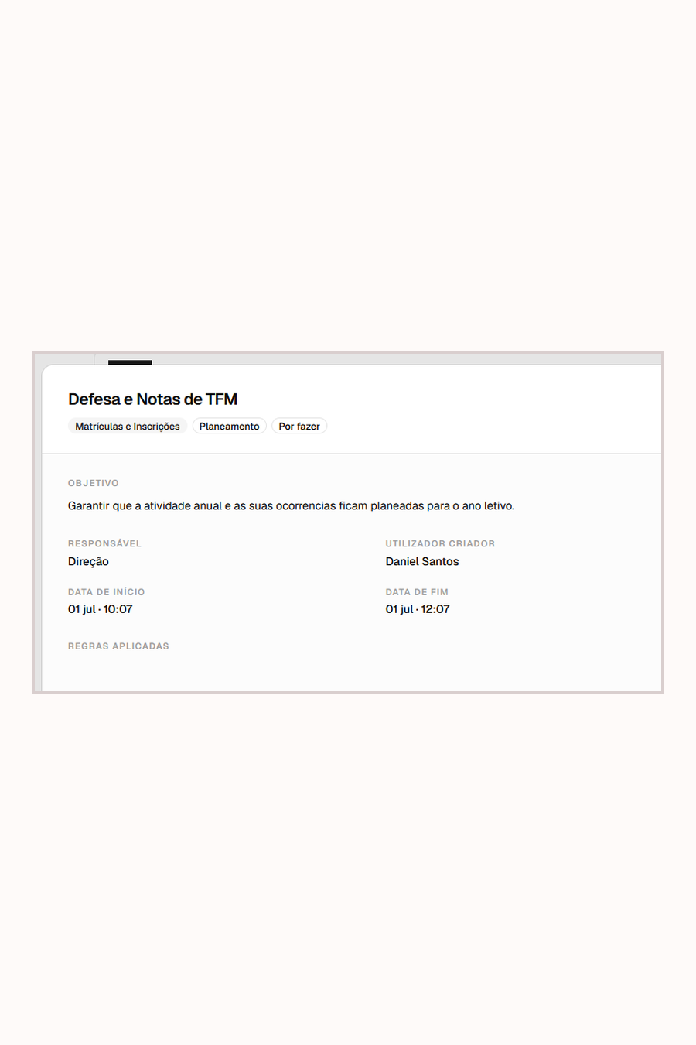
IMPLEMENTAÇÃO · RF04
Sistema de Notificações
Sino de Notificações
Prazo Configurável
Ícone no menu global consulta novas notificações a cada 60 segundos e mostra contador por ler.
Cada evento define uma antecedência de aviso, ajustável por ocorrência individual.
Templates de Email — Por Fazer
Campo de auxílio para email fica como trabalho futuro, sem obstáculos técnicos.

Slide 16
TRABALHO FUTURO
Em Desenvolvimento: RF05 e Restante do RF04
RF05 — Exportação Excel
RF04 — Templates de Email
Uma folha de cálculo por ano letivo, uma linha por ocorrência, gerada com exceljs a partir dos dados já modelados. Não implementado.
Falta o campo de texto livre por evento e a forma de o copiar para envio manual; o aviso in-app já está entregue.
Sem Obstáculos Técnicos
Ambos seguem o mesmo padrão Controller-Service-Data já usado em todo o backend — ficaram de fora só por tempo, não por dificuldade.

Slide 17
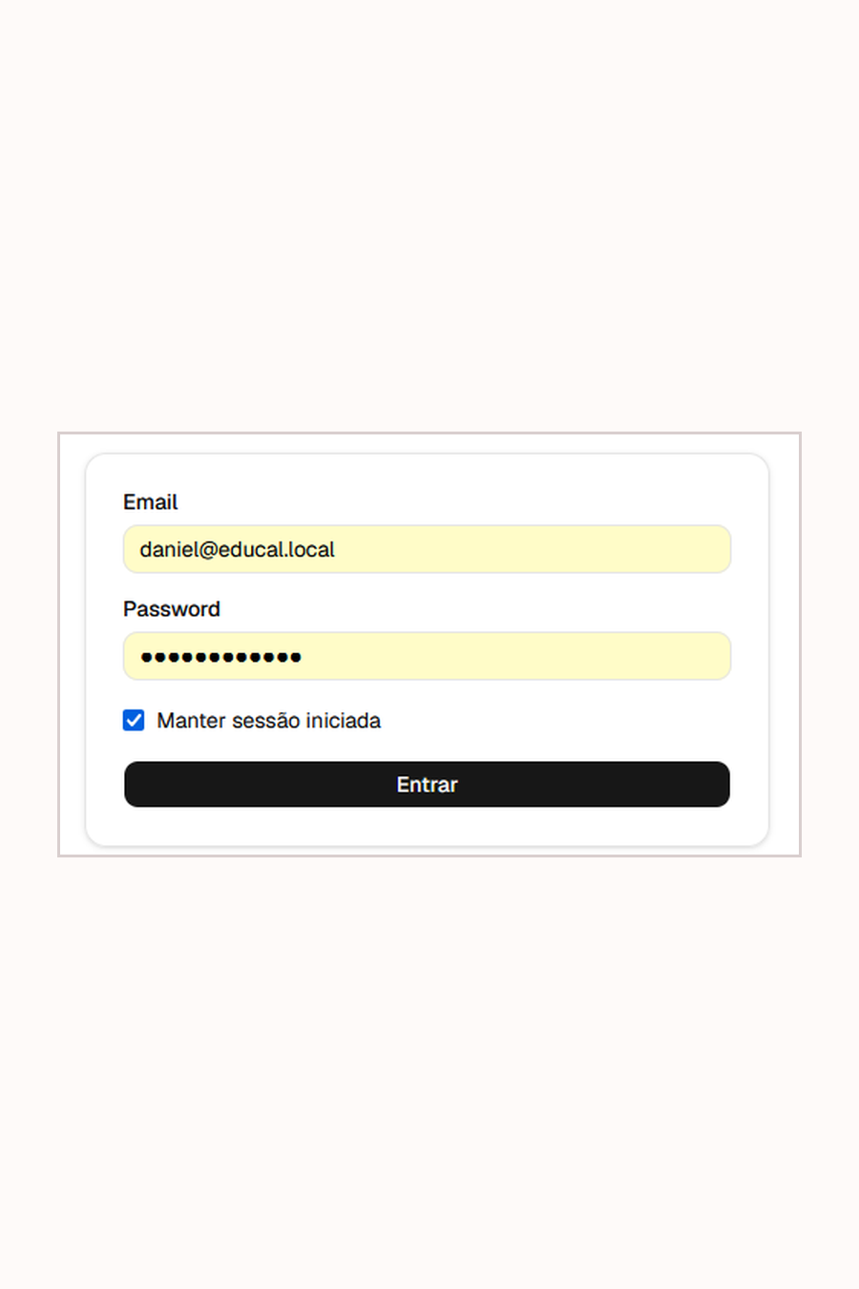
IMPLEMENTAÇÃO · RF06
Autenticação e Controlo de Acesso
Administrador
Editor
Acesso total ao sistema, gestão de utilizadores e configurações globais.
CRUD completo de eventos e acesso ao Motor de Migração.
Visualizador
Acesso só de leitura ao calendário e eventos publicados.

Slide 18
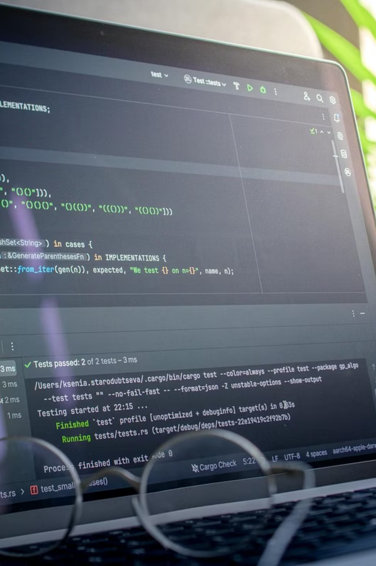
QUALIDADE
Testes e Qualidade
Testes Unitários
Suite Vitest: 13 ficheiros, 79 testes, ~97% de cobertura de statements nas regras de negócio, motor de migração e autenticação.
Testes Manuais
Camadas de serviço, acesso a dados e endpoints da API validados manualmente pela interface e por pedidos HTTP diretos.
Testes de Utilização
Testado por um grupo de funcionários dos serviços académicos do ISEL, com feedback depois reportado em reuniões, de modo a serem feitos ajustes.

Slide 19
DEPLOYMENT
Roteiro para Produção na VM do ISEL
Provisionamento
Base de Dados
Receber a VM do ISEL e instalar Node.js, pnpm e um servidor PostgreSQL.
Criar a base de dados e o role dedicados, correr as migrations Drizzle e o seed (tabelas de referência + administrador inicial).
Execução Persistente
Rede & Backups
pnpm build e um processo gerido por pm2 ou systemd, que reinicia automaticamente após crash ou reboot.
Nginx como reverse proxy com TLS, e um pg_dump noturno agendado para a base de dados.

Slide 20
DEMONSTRAÇÃO AO VIVO
EduCal em Ação (5 min)

Slide 21

BALANÇO FINAL
Estado Final do Projeto
✅ Entregue
1
Gestão de eventos, motor de migração, motor de regras e controlo de acessos; notificações in-app em uso.
2
⚠️ Em Desenvolvimento
Exportação do calendário em Excel (RF05) e templates de email para notificações (restante do RF04).
🚀 Próximos Passos
3
Aprovisionamento da VM do ISEL.
Quatro das seis funcionalidades foram totalmente entregues e estão em uso; as restantes estão a ser neste momento desenvolvidas.

Slide 22
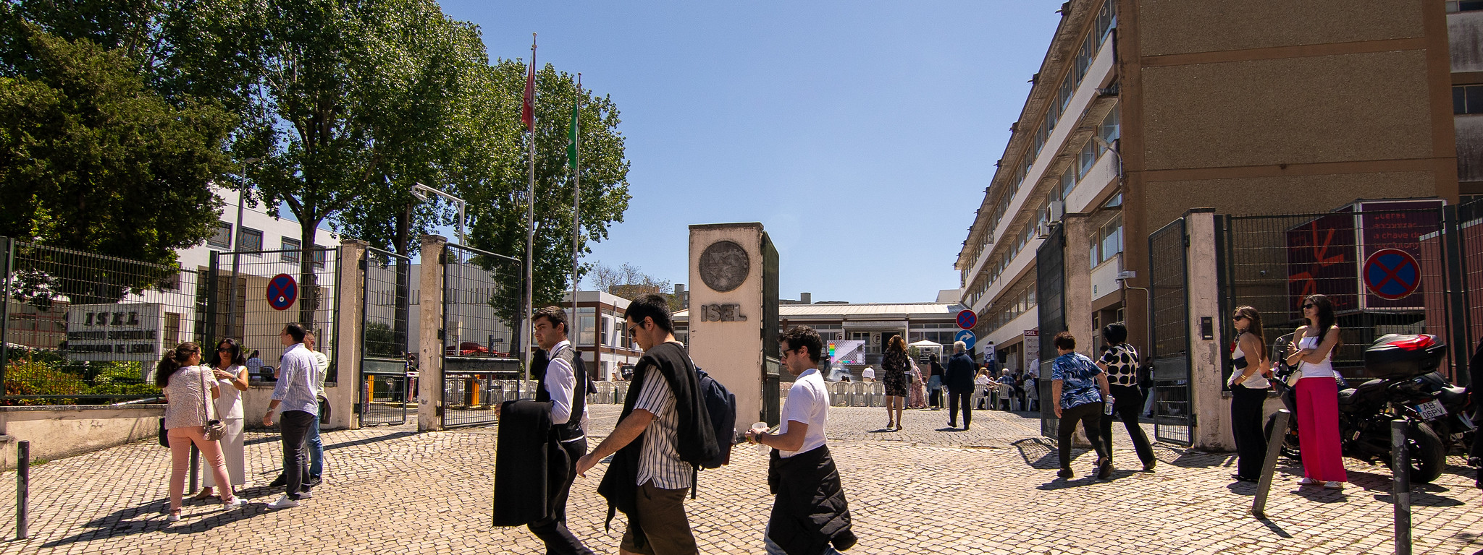
Agradecimentos
Aos orientadores Filipe Freitas e Sandra Ferreira, e a todo o ISEL.

